Slide 1
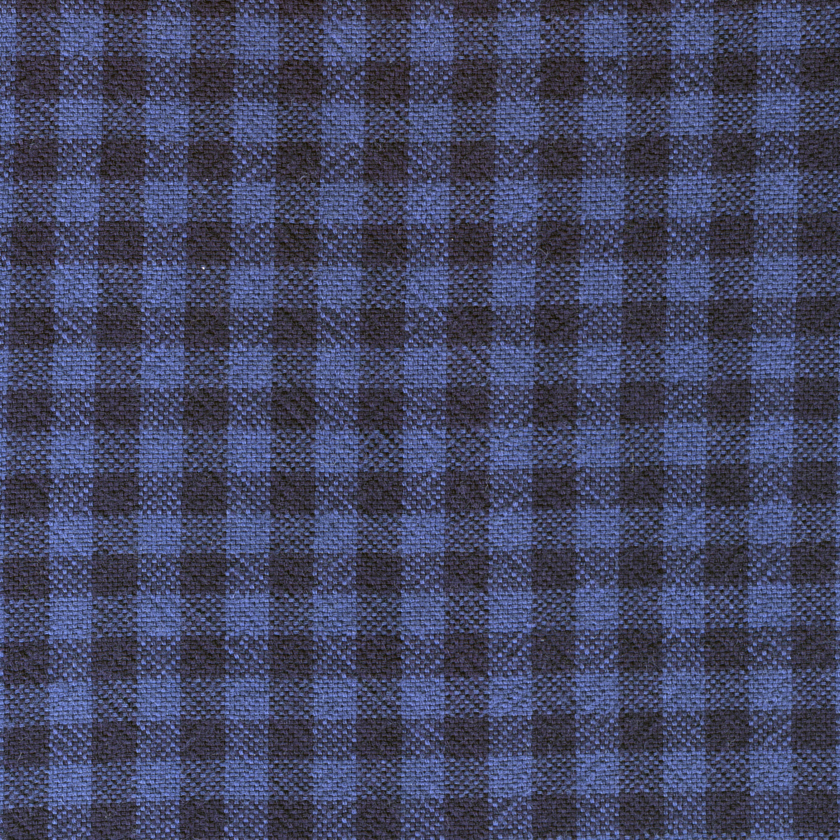
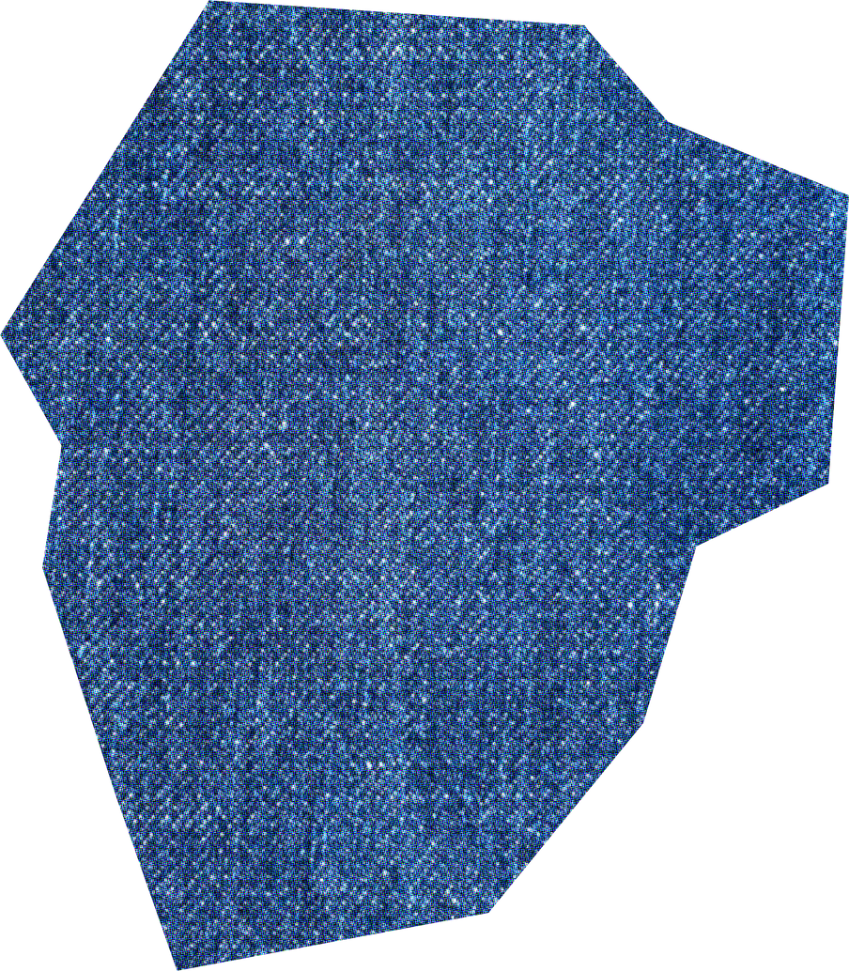
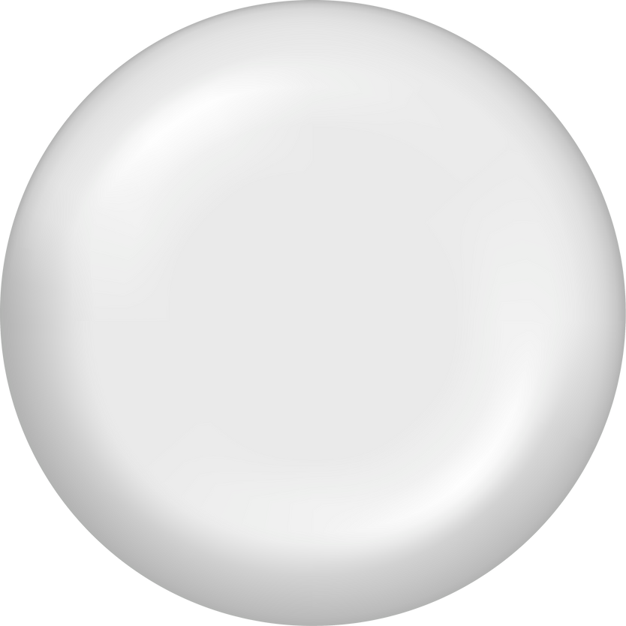

TUGAS BESAR
KECERDASAN MESIN
Emotion Recognition

Slide 2
ANGGOTA KELOMPOK
2372020 - Denzel Xavier Sugiarta
2372067 - Angel Gabriella Yosephine Sibarani
2372068 - Indri Mahalani Simamora

Slide 3

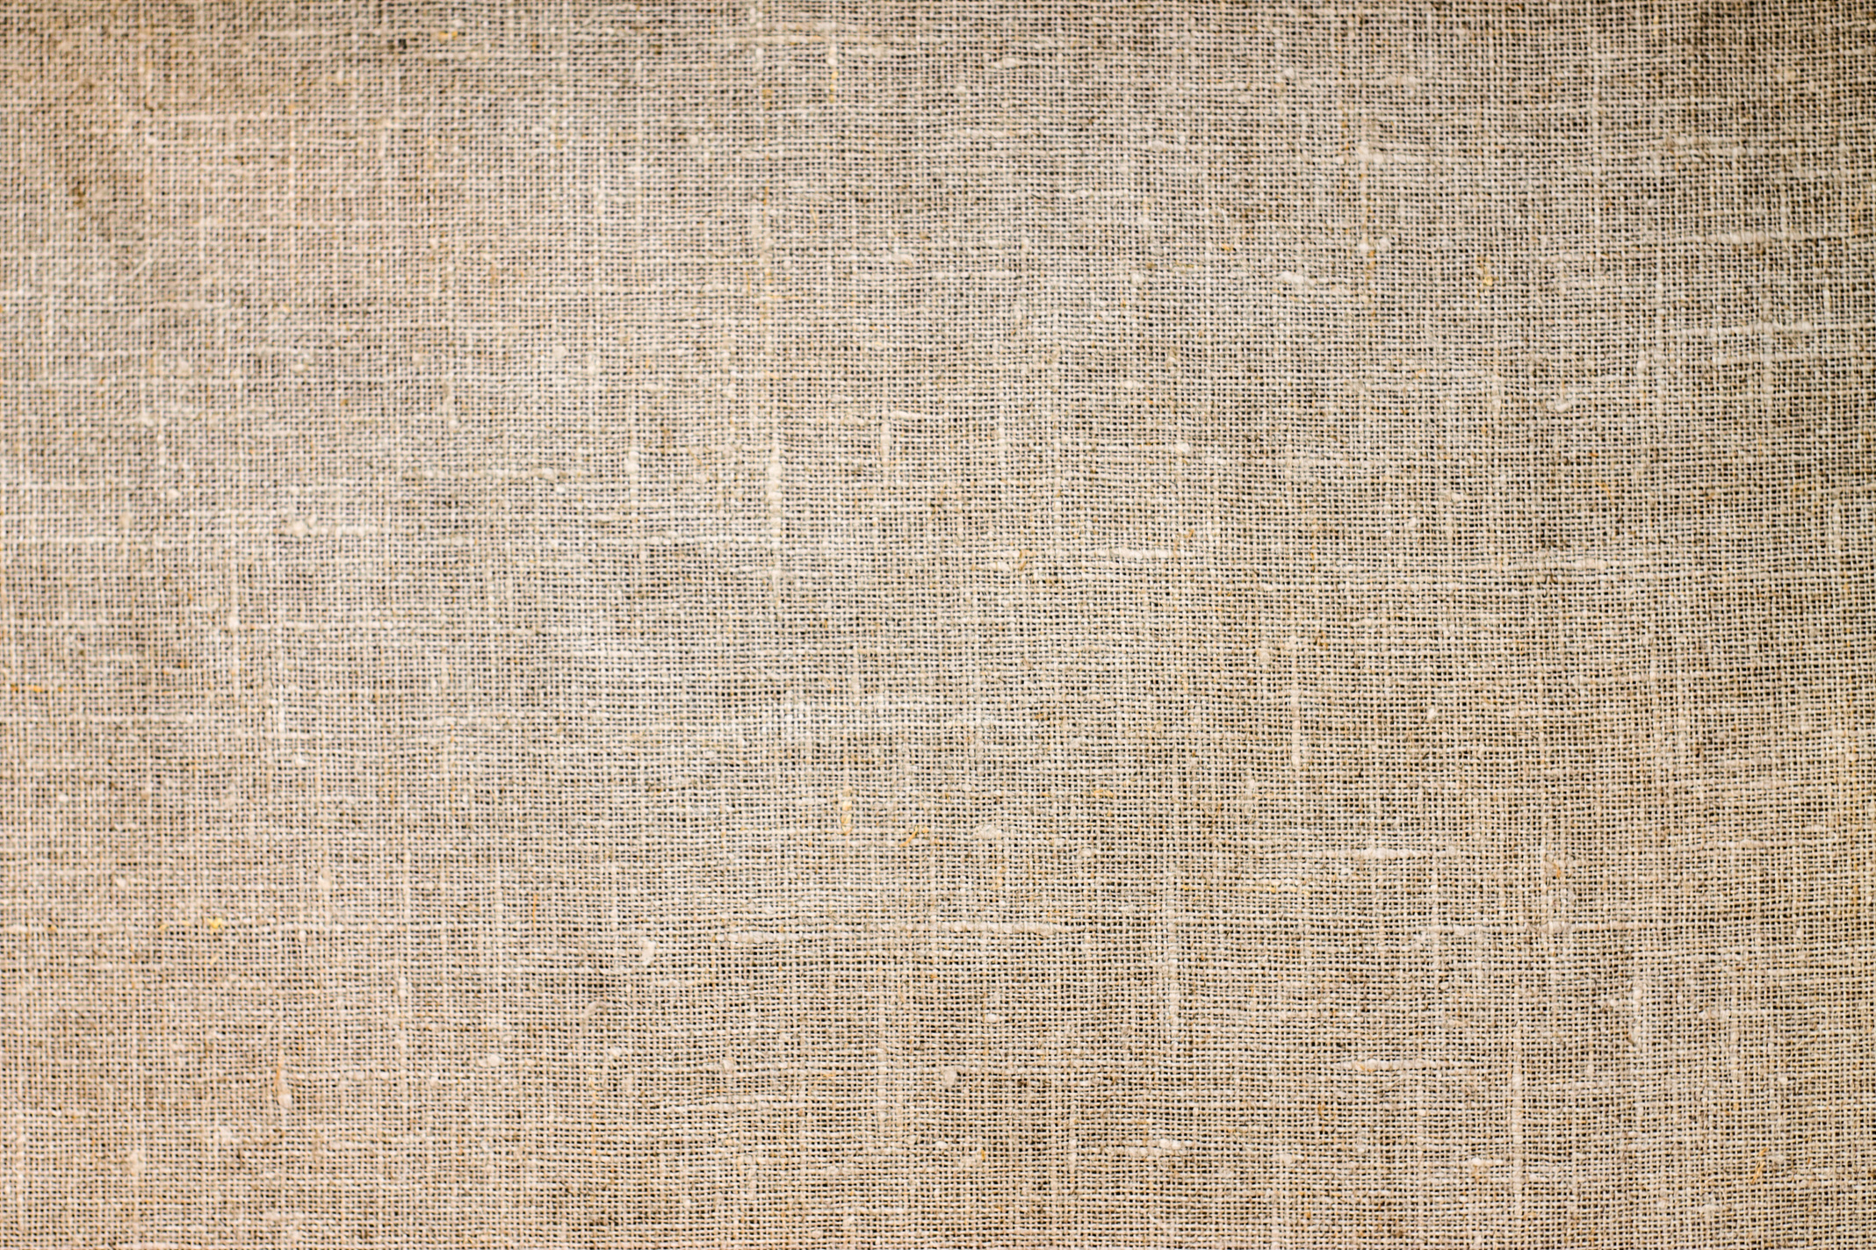
preprocessing
1. Resize dan Konversi Warna
Setiap gambar wajah dikonversi ke format grayscale agar ukuran data lebih kecil dan pemrosesan lebih cepat.
Ukuran citra diubah menjadi 64 x 64 piksel untuk standarisasi dimensi input ke model.
2. Augmentasi Citra
Untuk menambah jumlah data dan membuat model lebih robust terhadap variasi, dilakukan augmentasi sederhana:
Flip Horizontal (pencerminan gambar secara horizontal)
Rotasi 90 Derajat (membantu model mengenali ekspresi dari sudut yang sedikit berbeda)

Slide 4
preprocessing
3. Flatten Image (untuk model non-CNN)
Setelah augmentasi, citra 2D dikonversi menjadi array 1D (4096 piksel) untuk keperluan input ke model seperti Random Forest, SVM, KNN.
4. Encoding Label Ekspresi
Ekspresi wajah diklasifikasi menjadi 4 kelas utama:
neutral, happy, sad, angry
Label dikodekan secara numerik dengan LabelEncoder:
neutral → 0
happy → 1
sad → 2
angry → 3
5. Jumlah Data Akhir
Sebelum augmentasi: 1.872 gambar
Setelah augmentasi: 5.616 gambar

Slide 5

Pembagian dataset
Komposisi:
Train set: 80%
Test set: 20%
Stratifikasi dilakukan untuk menjaga distribusi label

Slide 6
Random Forest + PCA
PCA (Principal Component Analysis): Mengurangi dimensi data menjadi 100 komponen utama untuk mempercepat dan meningkatkan efektivitas pelatihan.
Random Forest: Model ensemble berbasis banyak pohon keputusan, mengambil rata-rata hasil prediksi.
Hasil Akurasi: ~79.5% setelah augmentasi
model
KNN (K-Nearest Neighbors)
Klasifikasi dilakukan berdasarkan mayoritas label dari k tetangga terdekat dalam ruang fitur.
Hasil Akurasi: ~50% setelah augmentasi

Slide 7
Hasil
Hasil Evaluasi KNN
Accuracy: 50.4%
Precision (rata-rata): ~52%
Recall (rata-rata): ~51%
F1-Score (rata-rata): ~50%
Hasil Evaluasi Random Forest + PCA
Accuracy: 79.5%
Precision (rata-rata): ~80%
Recall (rata-rata): ~80%
F1-Score (rata-rata): ~80%

Slide 8
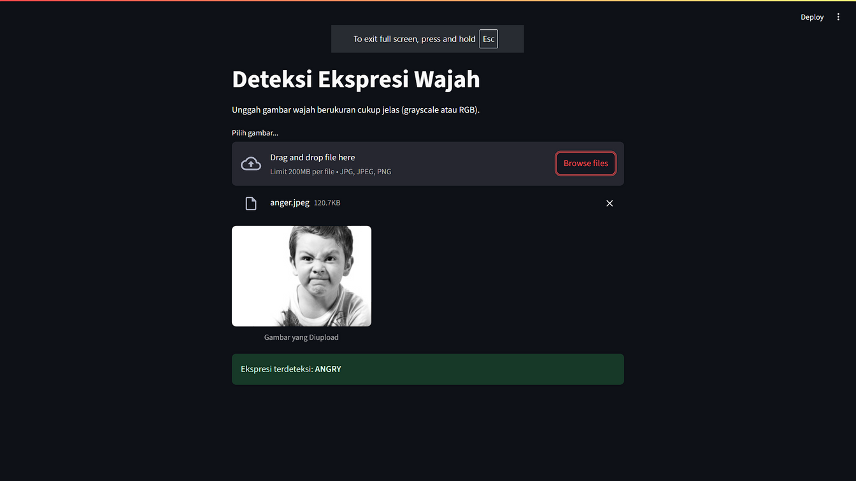
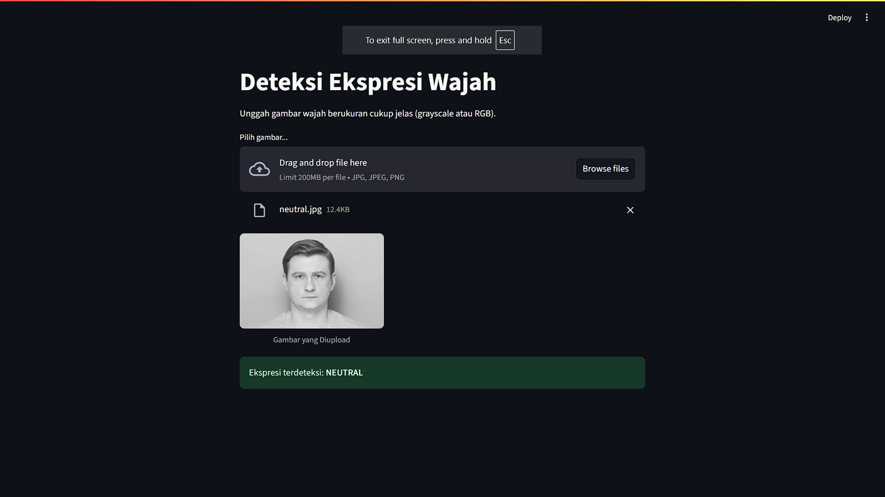
HASIL DEPLOYMENT

Slide 9
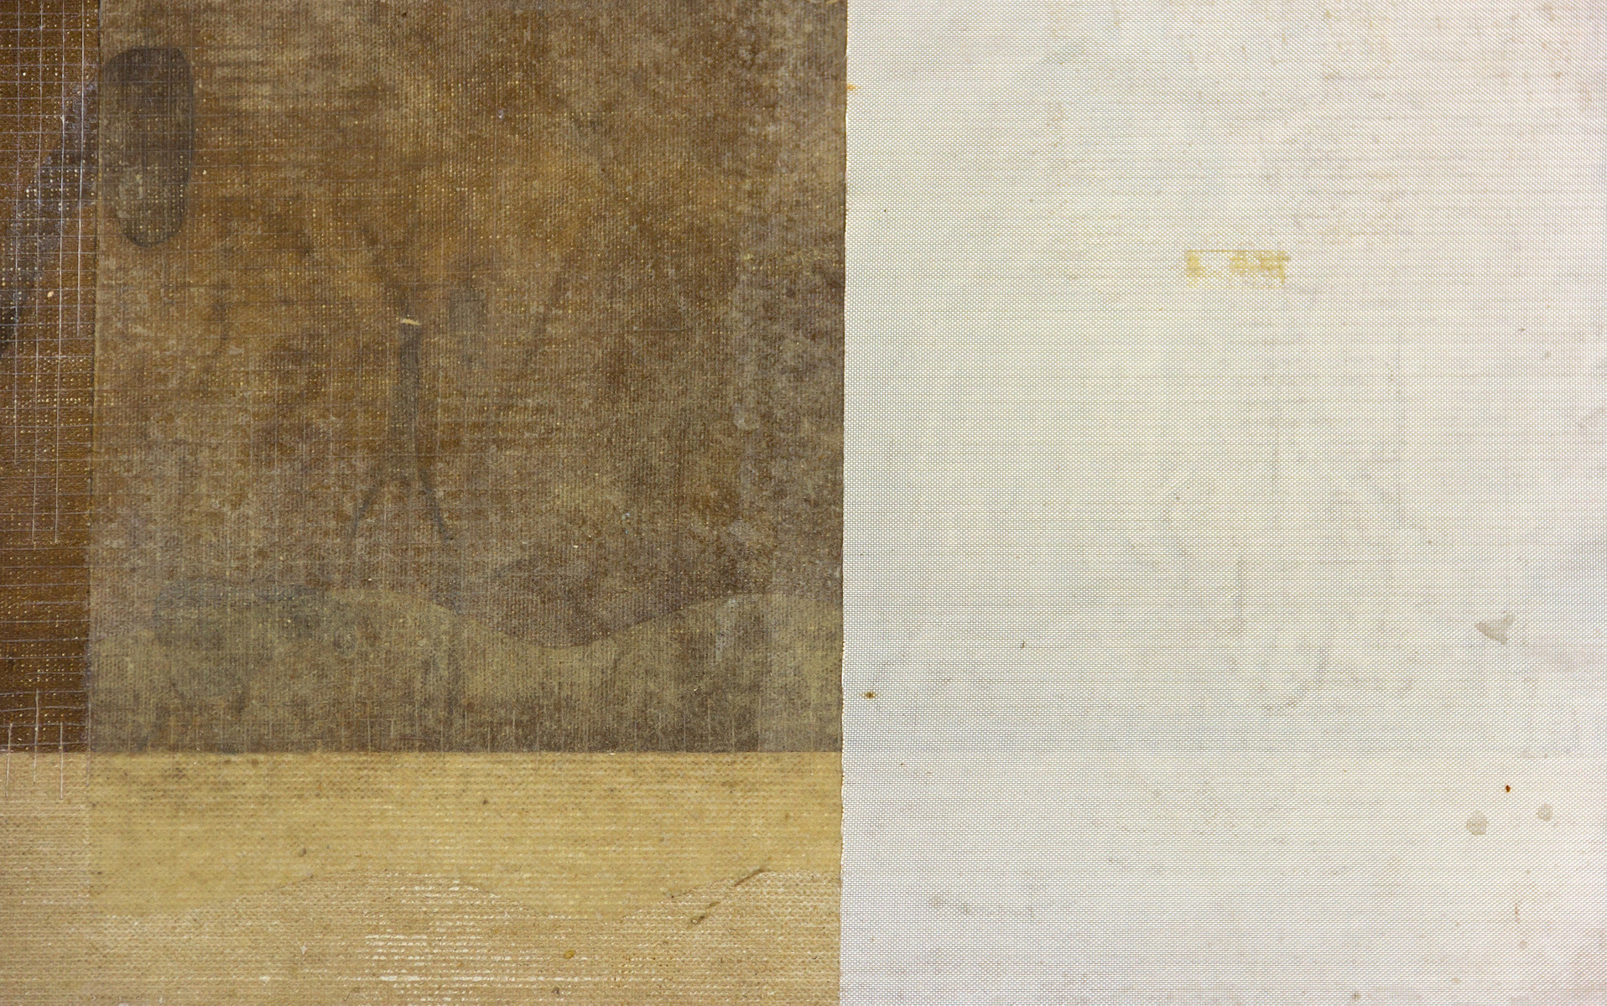
Kesimpulan
Dari evaluasi berbagai model:
K-Nearest Neighbors (KNN) menghasilkan akurasi rendah (~50%) dan kurang stabil antar kelas. Hal ini disebabkan oleh tingginya dimensi data dan sensitivitas KNN terhadap noise, apalagi tanpa reduksi fitur.
Random Forest + PCA + Augmentasi memberikan performa terbaik dengan akurasi ~79.5%. Kombinasi ini bekerja efektif karena:
PCA mereduksi dimensi tanpa kehilangan informasi penting.
Random Forest menangani variasi ekspresi dengan baik berkat sifat ensemble-nya.
Augmentasi menambah keragaman data, meningkatkan kemampuan generalisasi model.
Kesimpulannya, model Random Forest dengan PCA dan augmentasi adalah yang paling andal dan layak untuk di-deploy dalam aplikasi klasifikasi ekspresi wajah.

Slide 10

TERIMA KASIH

